Slide 1
18_ 물리 엔진

Slide 2
18_ 물리 엔진
1. 개요
2. 물리 엔진 처음으로 사용해보기
3. 피지컬 머티리얼
4. 동적으로 물리 상태 변경하고 힘 가하기

Slide 3
1. 개요
학습 목표
물리 엔진을 사용할 수 있다.
피지컬 머티리얼을 만들고 사용할 수 있다.
동적으로 물리 상태를 변경하고 힘을 가할 수 있다.

Slide 4
객체를 움직이기
게임 세계에서 객체를 움직이는 방법
매 프레임의 좌표를 변경 : Tick 이벤트 노드를 사용하여 매번 위치를 변경함
매번 위치를 변경해야 하므로 세밀한 수작업이 많음
타임라인을 사용하는 방법
타임라인에서 키 프레임 지정하고 키 프레임 사이에서는 자동으로 보간
상호작용성이 없음 : 사용자에 반응하지 않는 액터의 움직임에만 사용할 수 있음
무브먼트 컴포넌트를 사용하는 방법 : 액터나 캐릭터 내부에 무브먼트 컴포넌트를 추가
무브먼트 컴포넌트는 자신이 속한 액터에 이동 기능을 제공하는 컴포넌트임
예: 캐릭터 무브먼트 컴포넌트에는 캐릭터의 걷기 이동 등의 기능이 포함되어 있음
속성값을 적절히 설정하고 이동 함수를 호출하면 됨
물리 엔진을 사용하는 방법
객체에 피지컬 파라메터를 지정한 후에 물리 엔진에게 모든 처리를 맡김
속성값을 적절히 설정하고 물리엔진에 이동을 맡김
현실 세계의 물리 현상을 시뮬레이션하는 것에 집중함
물리 엔진을 사용하는 방법
단 : 예측 불가능한 부분이 많음.
장 : 다른 방법에 비해서 물리 엔진의 경우에는 특별히 작업해줄 것이 없음.
레벨이 커지고 복잡해지면 일일이 작업하는 것이 불가능해짐 → 물리 엔진을 사용할 수 밖에 없음

Slide 5
게임에서 물리 엔진 사용의 필요성
게임은
사실적으로 구현하는 것이 좋음
플레이어가 배경(벽)에 가까이 있는 적에게 검을 휘두른다면,
배경(벽)의 일부와 함께 적이 날아가며 벽을 튕겨 계단을 굴러가는 모습으로 구현되어야 함
그런데, 세부적인 물리 현상들을 모두 구현하기에는 개발이 너무 어려움
해결 방법 : 물리 엔진을 사용하자
물리 엔진이 실제 역학을 최대한 정확하게 재현해줌
게임 프로그램에서는 게임의 즐거움의 구현에 집중하면 됨
물리 엔진 사용 지침
물리 시뮬레이션을 적용하는 것이 좋은가를 먼저 고민하자
경우에 따라서 물리 엔진을 사용하자

Slide 6
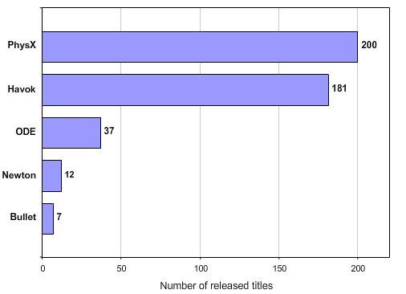
물리 엔진 현황
물리엔진
PhysX (PhysX SDK)
Owned by Nvidia (2008~)
PC/콘솔 버전 무료, 오픈소스임 (2018~)
GPU 가속기능을 사용함 (GPU에 의존됨)
언리얼엔진, 유니티에 탑재되었음
Havok
Owned by Microsoft (2015~)
명성 있음, 오픈소스 아님
GPU가속을 사용하지 않고 CPU만으로 연산함 (장점)
AI 툴, 애니메이션 툴 등도 보유
기타
오픈 소스 물리엔진
ODE (Open Dynamics Engine)
C/C++ 오픈 소스 물리 엔진, Russel Smith가 2001년 개발
게임 엔진 개발자들이 참조하는 듯 함
Newton Game Dynamics
C++ 오픈 소스 물리 엔진, Julio Jerez & Alain Suero가 2011년 개발
Bullet Physics Library
C++ 오픈 소스 물리 엔진, Erwin Coumans가 2013년- 개발
기타
2009

Slide 7
물리 엔진의 장단점
물리 엔진의 단점
재현성이 낮음
물리 엔진은 재현성이 없음 (결과가 초기화 순서, CPU 부하 등에 따라서 달라짐)
제어성이 매우 낮음
힘과 토크를 가했을 때 발생하는 움직임이 어떻게 나올지 예측이 힘들다
힘과 토크로 발생하는 움직임은 강체의 형태, 무게중심, 밀도 등의 여러 물리적 특성에 의존됨
정밀한 시뮬레이션이 어려움
게임 엔진에서 제공하는 물리 엔진은 범용으로 특정 부분에 특화되어 있지 않음
핀볼, 젠가처럼 특정 강체 역할을 사용하는 게임의 경우에는 자신만의 물리 엔진을 다시 만드는 것이 좋음
게임과 물리 엔진의 상반성
게임은 즐거움을 설계하는 것임
물리 엔진은 재현성이 낮고, 돌발적인 운동이 일어날 수 있음
게임의 의도된 방향으로 흘러가지 않을 수 있음
그럼 어떻게..
게임의 흐름과 상관없는 부분은 물리 엔진에 맡기자
예: 날아가는 배경 요소, 적의 시체, 캐릭터의 망토의 날림, 머리카락 움직임 등

Slide 8
2. 물리 엔진 처음으로 사용해보기
물리 엔진을 사용하는 방법에 대해서 학습하자.

Slide 9
물리 엔진과 콜리전
물리 엔진을 적용할 액터
액터는 강체라고 가정함
물리 엔진은 메시에 적용하는 것이 아니라 콜리전 볼륨에 적용함
따라서 메시 액터에 반드시 콜리전 볼륨이 있어야 함
물리 적용을 위한 콜리전 볼륨
콜리전 볼륨을 너무 복잡하게 만들면 좋지 않음
콜리전 볼륨이 복잡할수록 물리 엔진의 부하가 증가하고 오히려 움직임이 이상해질 수 있음
따라서, 가급적 단순한 형태의 콜리전 볼륨이 좋음
스태틱 메시 에디터의 콜리전 볼륨 자동 생성 기능을 사용해도 좋음
물리 엔진의 적용을 고려하여 적절한 수준의 콜리전 볼륨을 생성해줌

Slide 10
물리 엔진 적용 방법
물리 엔진 적용 방법 : 에디터에서 액터의 디테일 탭에서 다음을 수행
피직스 영역에 있는 Simulate Physics 속성을 활성화
체크하면 액터의 모빌리티 속성도 동시에 무버블로 바뀜

Slide 11
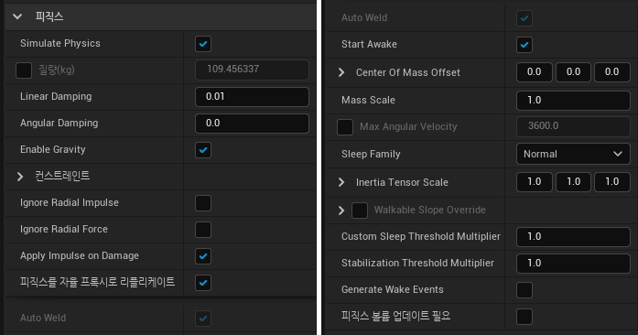
액터의 피직스 프로퍼티
액터의 피직스 프로퍼티
Start Awake
게임 시작 또는 액터의 스폰과 동시에 피직스 시뮬레이션이 시작됨
시작함과 동시에 움직이도록 해야 할 때에 지정함, 시작 시에 마찰에 의해 정지한 상태여야 하는 것은 언체크
Mass in Kg
액터의 질량은 피지컬 머티리얼의 Density 설정과 메시의 부피를 기반으로 자동 계산됨
그러나 Mass in Kg에 체크하고 무게(Kg단위)를 직접 지정하면, 이 값을 우선하여 사용함
Enable Gravity
중력을 적용할 지의 여부. 우주 공간에서는 언체크
Center of Mass Offset
액터의 무게 중심은 메시의 형태를 기반으로 자동 결정됨
이것을 체크하면 중심을 이동시킬 수 있음
밀도가 균일하지 않은 메시의 움직임 구현에 사용됨
(예: 물이 들어있는 항아리)
기타

Slide 12
실습 [2. 물리 엔진 처음으로 사용해보기]
실습 : Pphysicsfirst
Pphysicsfirst

Slide 13
3. 피지컬 머티리얼
피지컬 머티리얼에 대해서 학습하자.

Slide 14
피지컬 머티리얼
피지컬 머리티얼
마찰 관련된 물리 인자값은 재질에 따라 결정됨
물리 인자값을 메시마다 설정하지 말고 “물리 인자값을 입력할 수 있는 전용 애셋”을 사용하자
“물리 인자값을 입력할 수 있는 전용 애셋” = “피지컬 머티리얼”
피지컬 머티리얼을 사용하면 동일 재질의 메시들에 한꺼번에 물리 인자값을 적용할 수 있음
참고 : ‘엔진 콘텐츠‘>’EngineMaterials’에 자주 사용하는 피지컬 머티리얼들이 준비되어 있음
얼음, 금속, 고무, 골판지 등

Slide 15
피지컬 머티리얼의 주요 프로퍼티
마찰계수 (Friction)
마찰계수: 0(마찰력 약함)~1(마찰력 강함)
UE에서의 물리 엔진에서는 단순화를 위해서 정지 마찰계수와 운동 마찰계수를 구분하지 않음
마찰 합성 모드 (Friction Combine Mode)
마찰력은 두 강체의 접촉면에서 발생함 → 따라서 두 강체의 마찰 특성을 모두 고려해야 함
물리 엔진은 계산의 단순화를 위해서 두 마찰 특성을 간단한 공식으로 합성하여 계산함 → 마찰 합성 모드
UE에서의 4개의 마찰 합성 모드
Average(디폴트) : 두 Friction값을 평균을 사용. (일반적임)
Multiply : 곱해서사용 (값이 작아짐). (Friction값이 1이 넘거나 0인 경우와 같은 특수한 존에서 유용)
Max : 큰 값을 사용. 움직임을 억제하고자 할 때에 사용. (얼음 위에서 너무 많이 미끄러지지 않도록)
Min : 작은 값을 사용. 더 움직이고자 할 때 사용. (모래 사막에서도 공이 구르도록).
반발계수 (Restitution)
반발계수: 0(반발 약함)~1(반발 강함)
탁구공이 탁구대에서는 잘 튕기지만(1) 이불에서는 튕기지 않음(0).
반발계수 1이면 받은 에너지를 그대로 돌려주는 효과임, 1보다 큰 값도 설정 가능함
밀도 (Density)
마찰력 = 마찰계수 * 질량
동일한 얼음 위해서는 가벼운 상자가 무거운 상자보다 더 멀리 미끌어짐
물체의 질량은 물리에서 매우 중요함
매 액터마다 질량을 모두 입력하는 것은 힘듦
→ 밀도를 설정하고, 질량은 메시의 부피를 기반으로 자동 계산하자

Slide 16
실습 [3. 피지컬 머티리얼]
실습 : Pphysicsmaterial
Pphysicsmaterial

Slide 17
4. 동적으로 물리 상태 변경하고 힘 가하기
동적으로 물리 상태를 변경하고 힘을 가하는 방법을 학습하자.

Slide 18
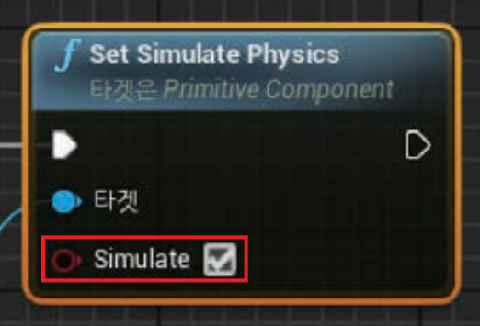
물리 엔진 적용 방법
물리 엔진 적용 방법
복습 : 에디터에서 적용하는 방법 :
액터의 디테일 탭에서 피직스 영역에 있는 Simulate Physics 속성을 활성화
동적으로 물리 상태를 변경하는 방법
Set Simulate Physics 함수 호출
단, 액터의 모빌리티 속성이 무버블로 되어 있어야 함
힘을 가하기
중력 외에 외부에서 임으로 힘을 가할 수 있음
순간적인 힘을 충력량 또는 임펄스(impulse)라고함
힘을 가하기 : Add Impulse 함수를 호출
임펄스를 벡터 형식으로 함수에 입력해줌

Slide 19
실습 [4. 동적으로 물리 상태 변경하고 힘 가하기]
실습 : Pimpluse
Pimpluse

